Slide 1
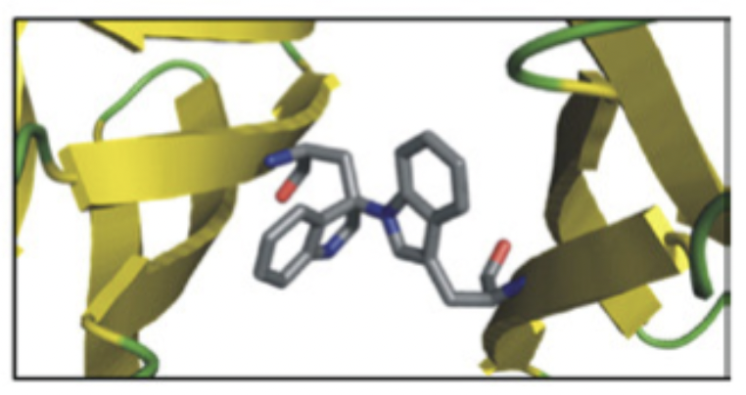
Oxidação de Proteínas
QBQ2509: Bioquímica Redox
QBQ5893: Processos Redox em Bioquímica
Dr. Danilo B. Medinas
Material de estudo para prova
Halliwell: Capítulos 5
Manuscritos citados
Di-triptofano da SOD1 humana

Slide 2
Tópicos e metas da aula
Tipos de modificações oxidativas.
Entender a diversidade química da oxidação de proteínas.
Impacto biológico da oxidação de proteínas.
Reconhecer os papéis das modificações oxidativas em condições fisiológicas e patológicas.
Oxidação de proteínas como biomarcadores de doenças.
Racionalizar a utilidade de produtos de oxidação de proteínas como biomarcadores.
Respostas celulares para manutenção da proteostase (homeostase de proteínas).
Conhecer mecanismos de (re)enovelamento e controle de qualidade de proteínas sob estresse oxidativo.

Slide 3
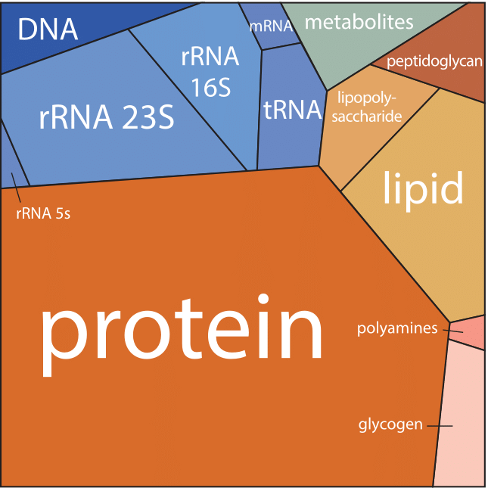
As proteínas são um importante
alvo biológico para oxidação
Modificações oxidativas
Esqueleto polipeptídico
Cadeias laterais
Reação direta com oxidantes
Reação com derivados de oxidação de outras biomoléculas
Composição bioquímica da célula

Slide 4
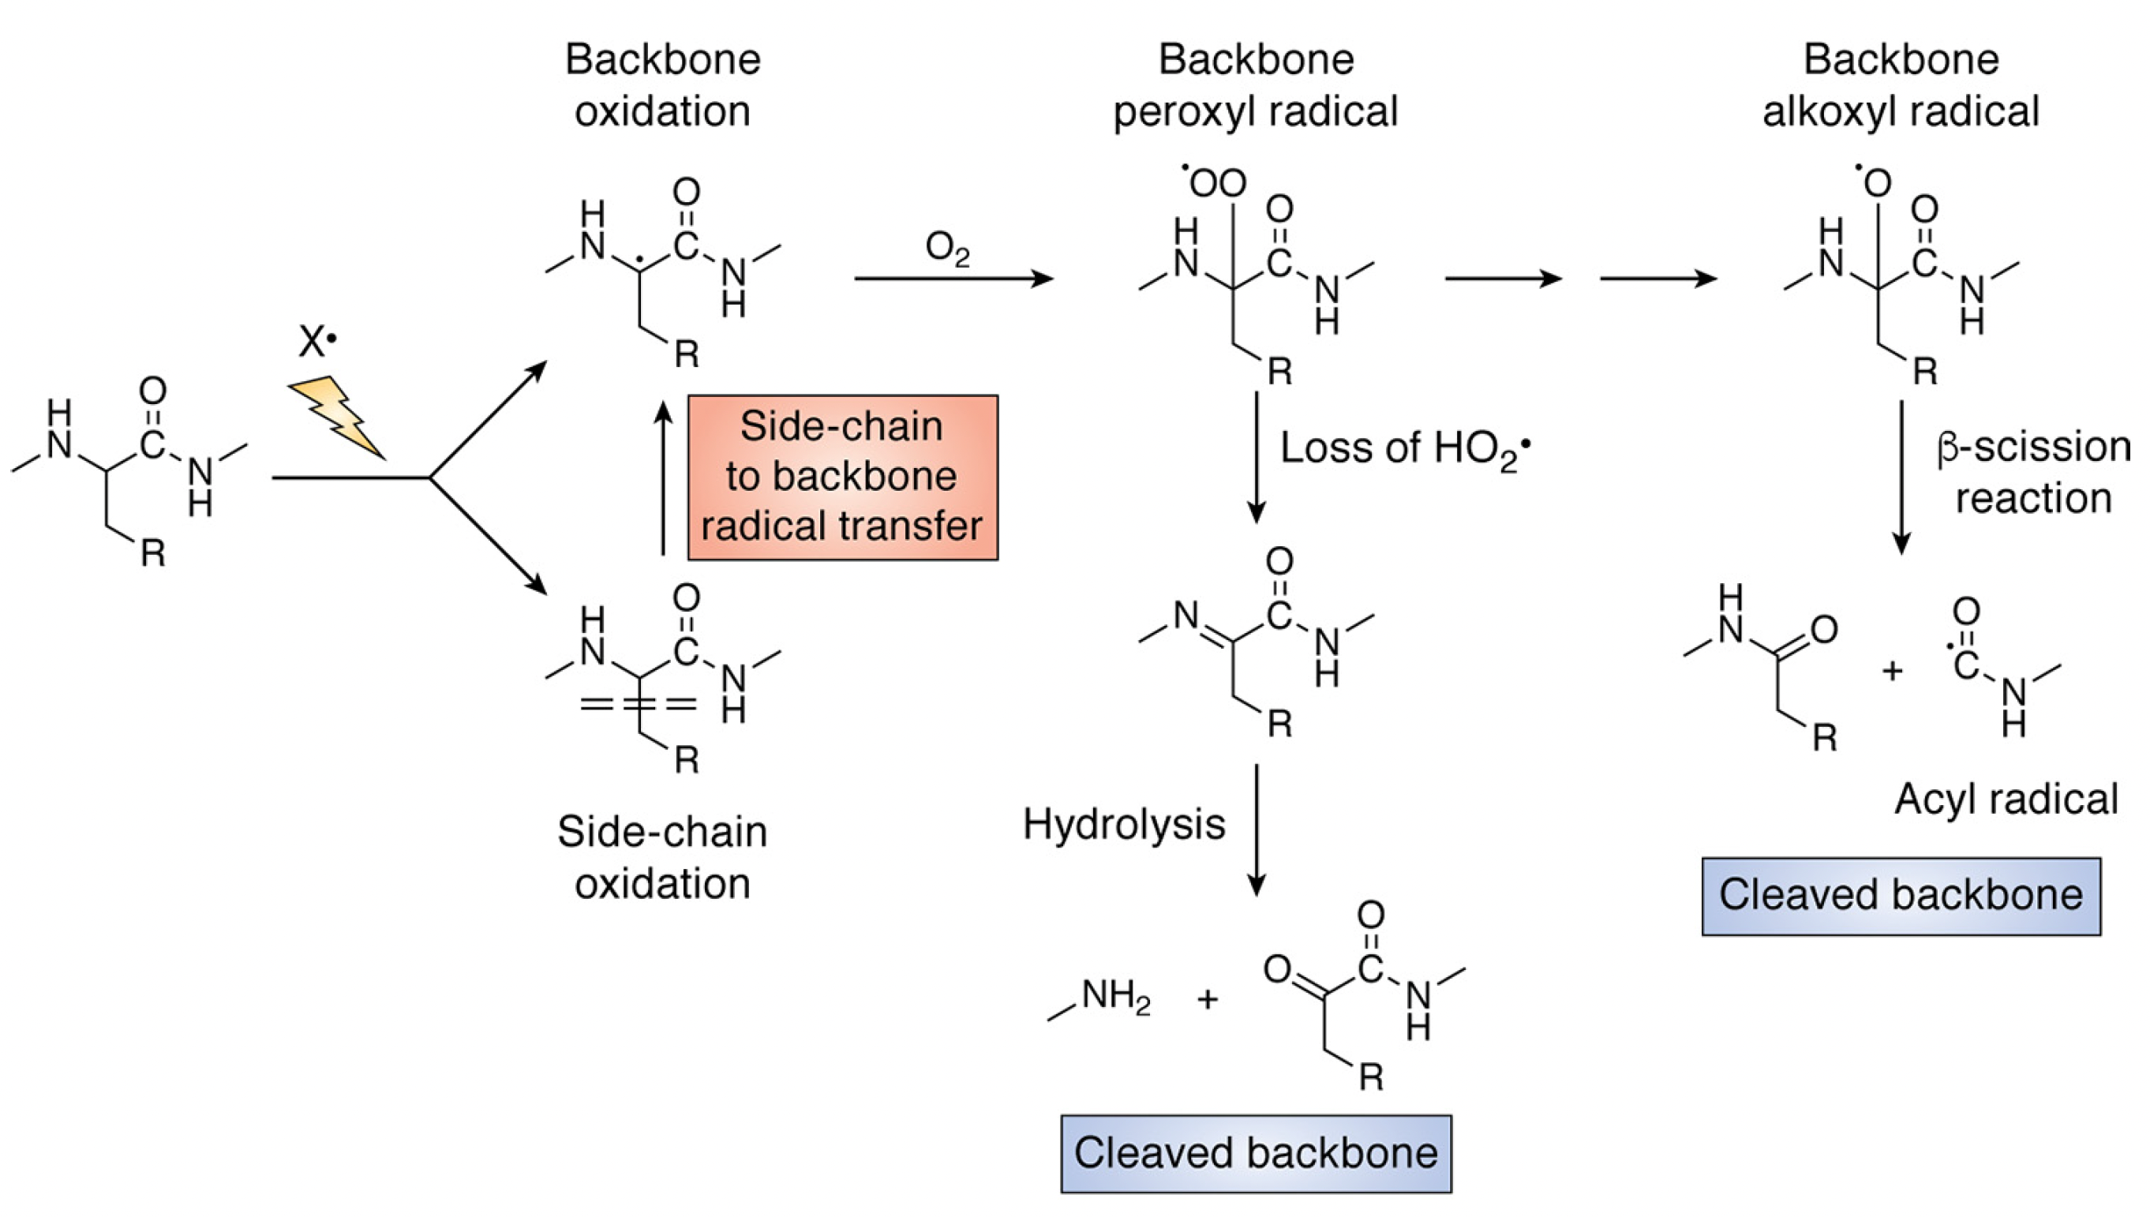
Ataque de radicais no esqueleto polipeptídico
Hawkins e Davies, JBC, 2019

Slide 5
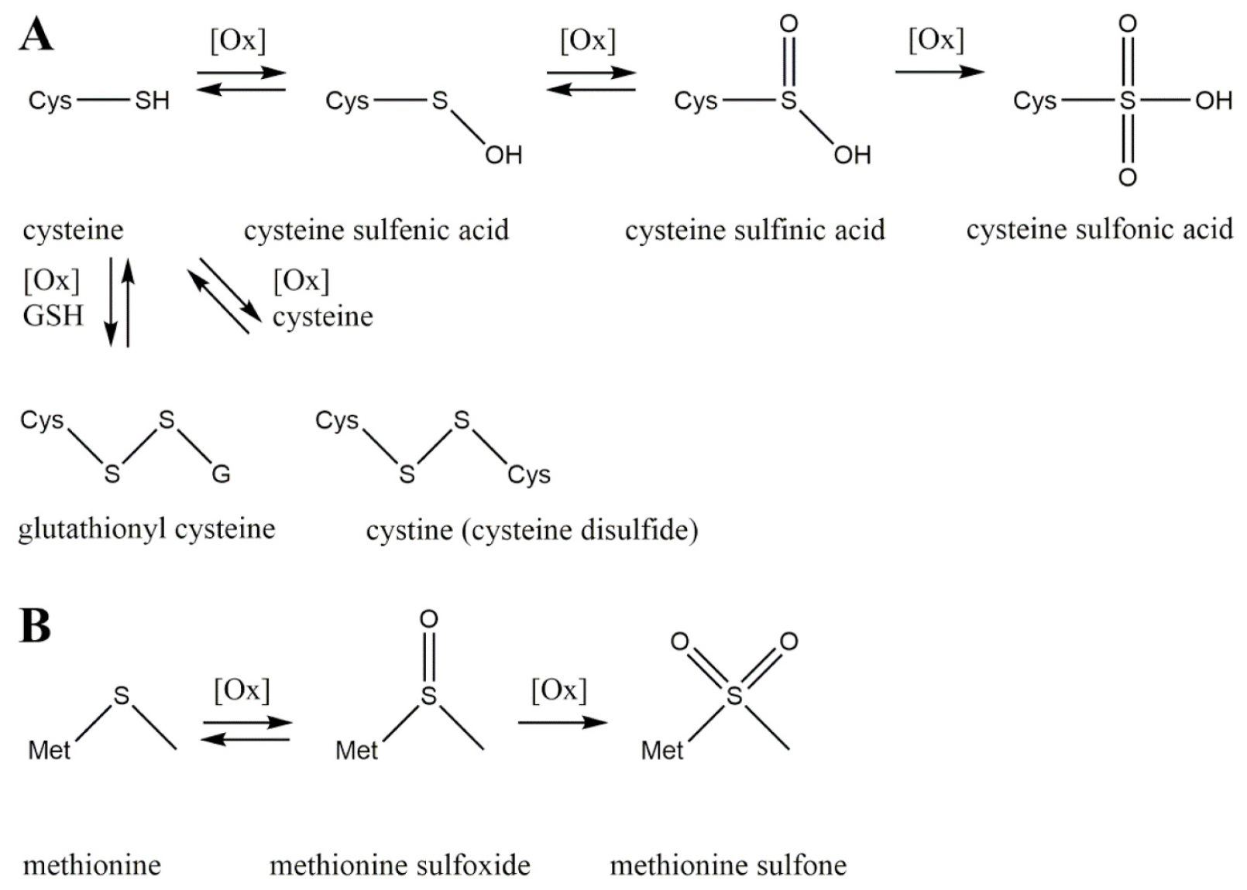
Oxidação de tióis
Metionina sulfóxido redutase
Kehm et al, Redox Biol, 2021

Slide 6
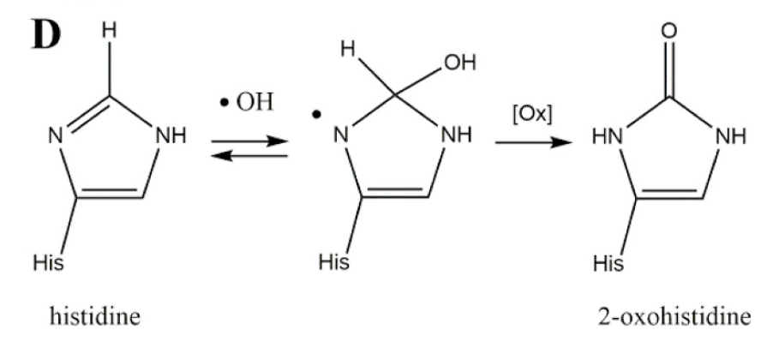
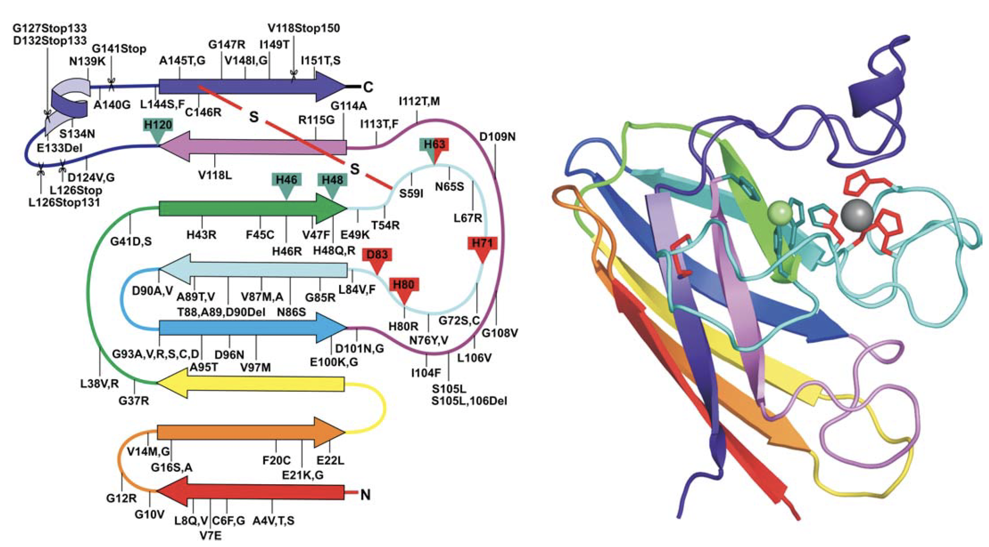
Oxidação de resíduos aromáticos - histidina
Mutações da SOD1 em
Esclerose Lateral Amiotrófica
2-Oxohistidina mimetiza mutações em sítios de coordenação de metais???
Kehm et al, Redox Biol, 2021
Atividade Peroxidásica da SOD1
Valentine, Ann Rev Biochem, 2005

Slide 7
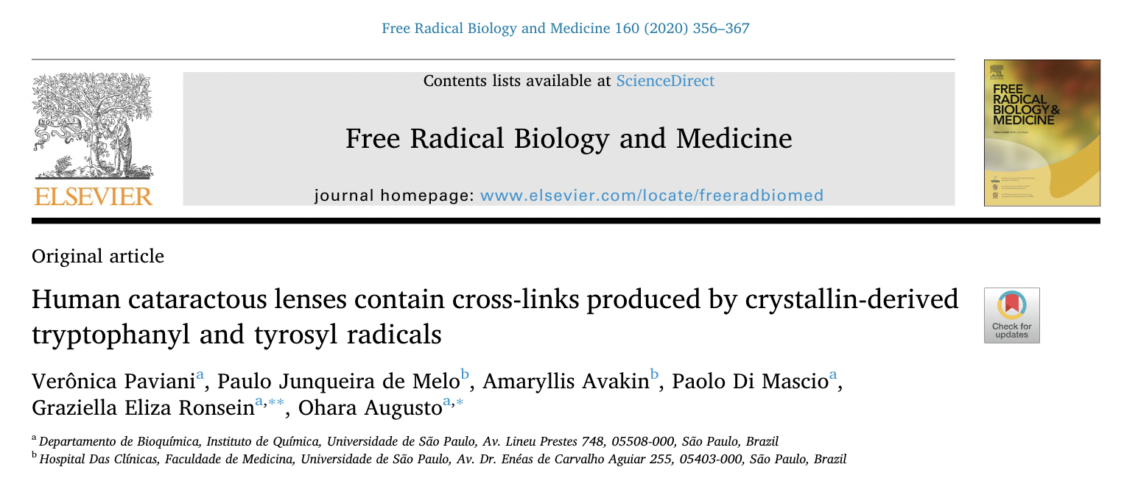
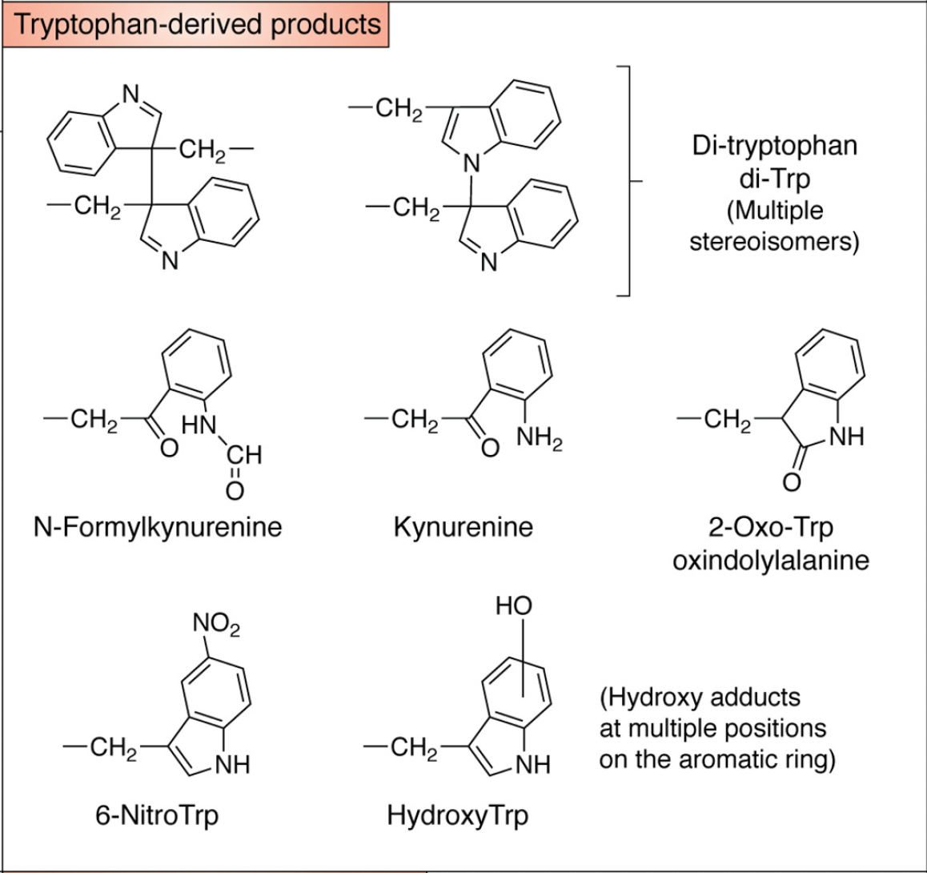
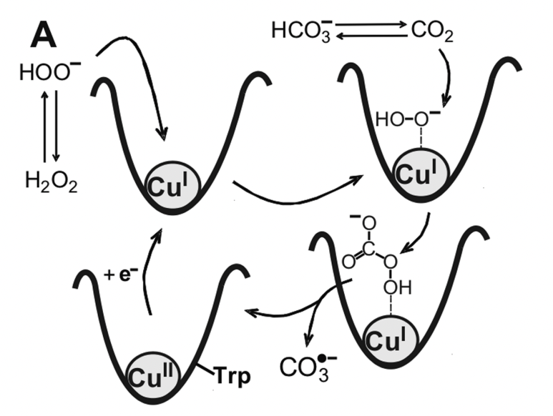
Oxidação de resíduos aromáticos - triptofaano
Atividade Peroxidásica da SOD1 na presença de Bicarbonato
Medinas et al, CRT, 2009
Medinas et al, FRBM, 2010
Hawkins e Davies, JBC, 2019

Slide 8
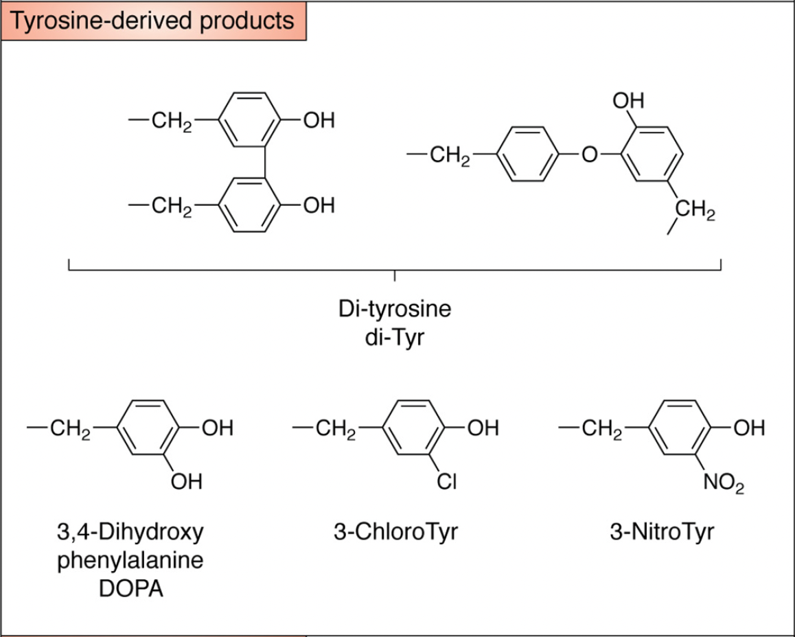
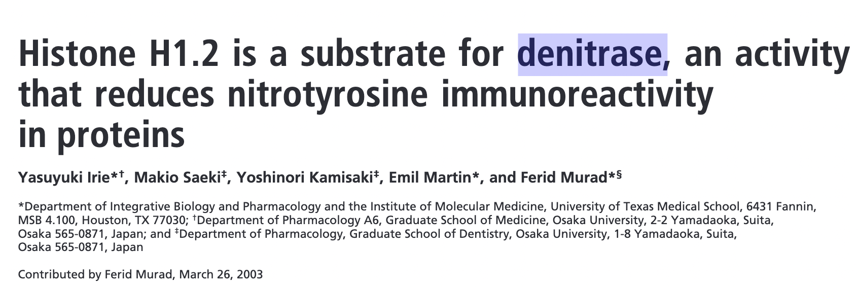
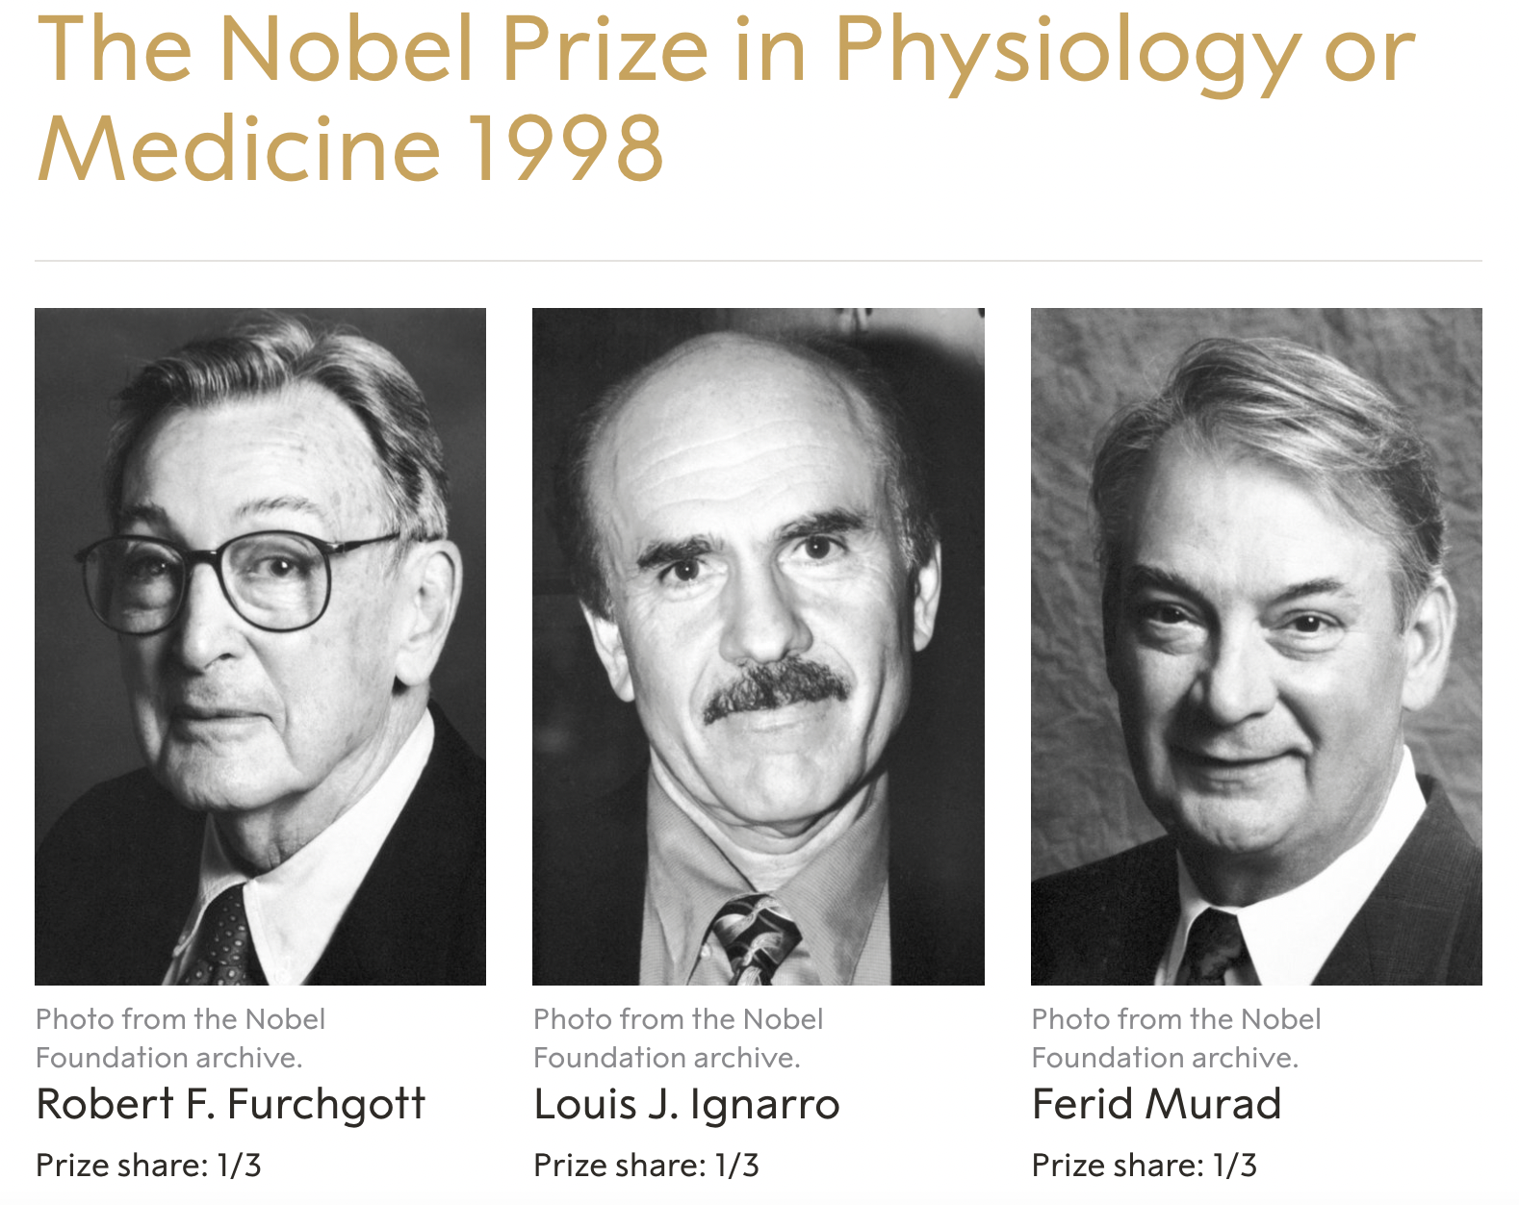
Oxidação de resíduos aromáticos - tirosina
???
Hawkins e Davies, JBC, 2019

Slide 9
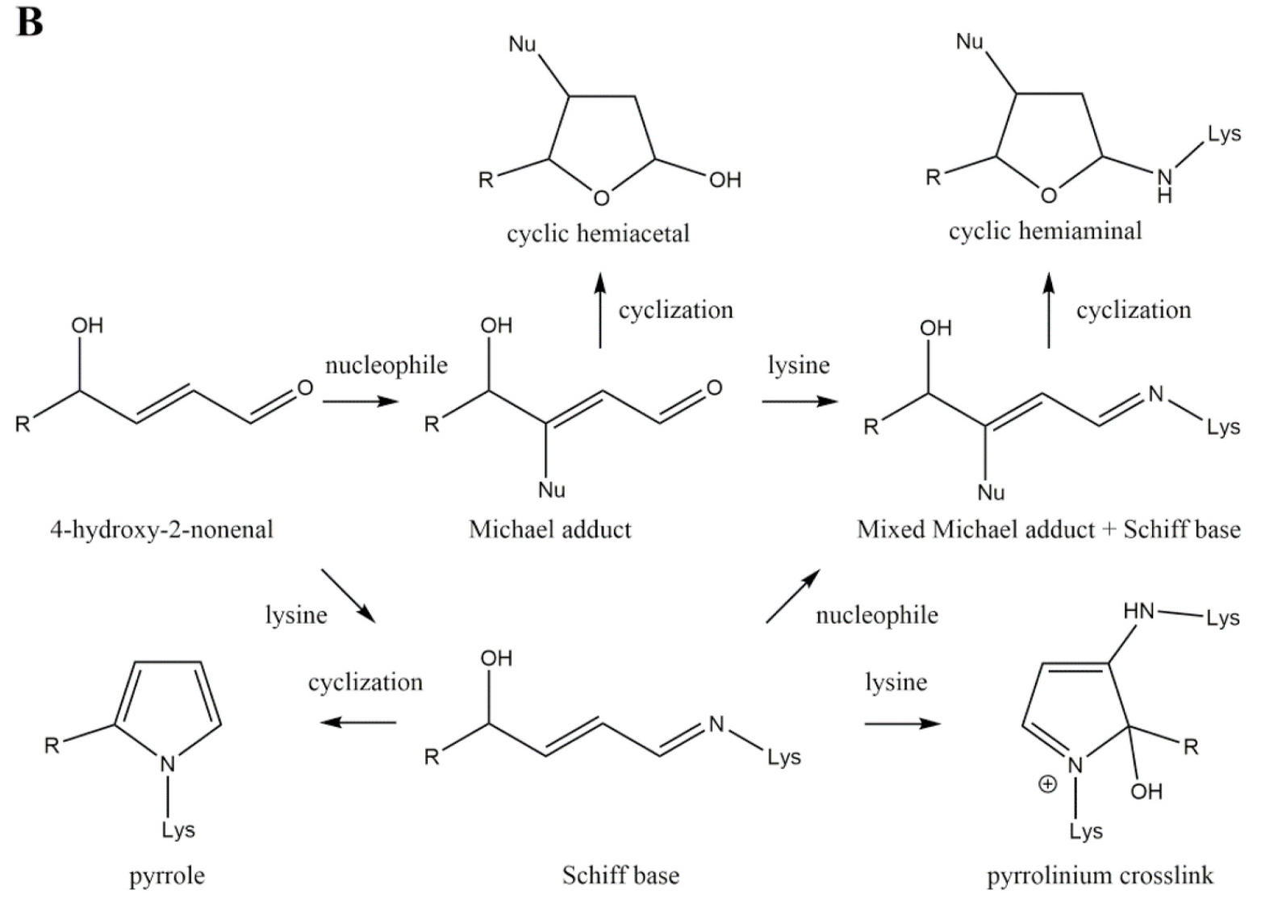
Modificação por derivados da
peroxidação lipídica
Centro eletrofílico
Kehm et al, Redox Biol, 2021

Slide 10
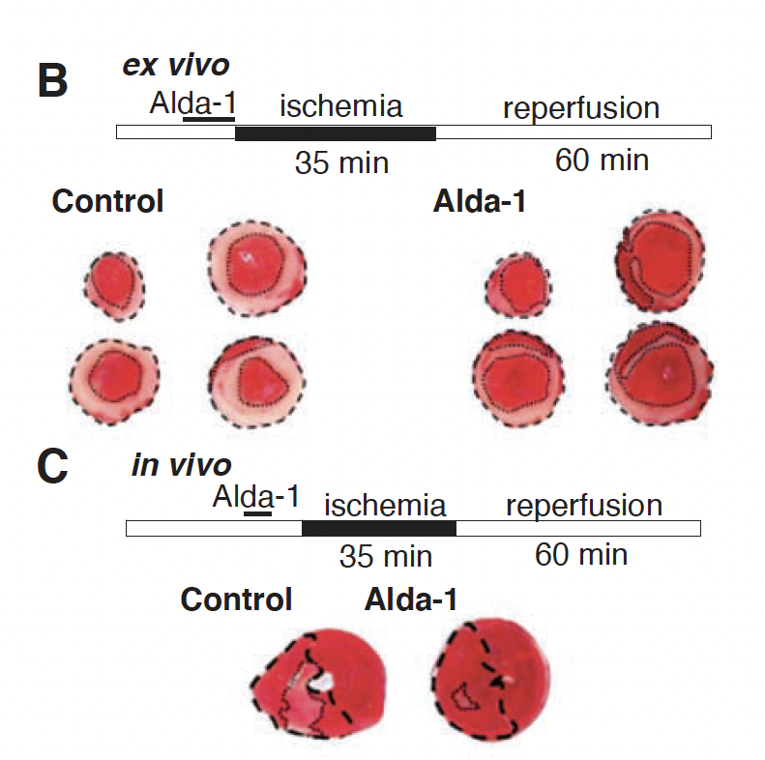
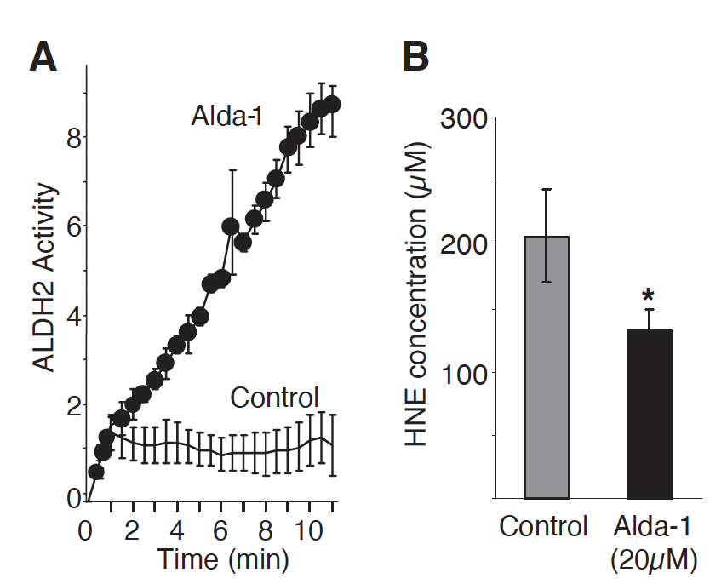
Modificação por derivados da
peroxidação lipídica – moléculas protetoras
Alda-1

Slide 11
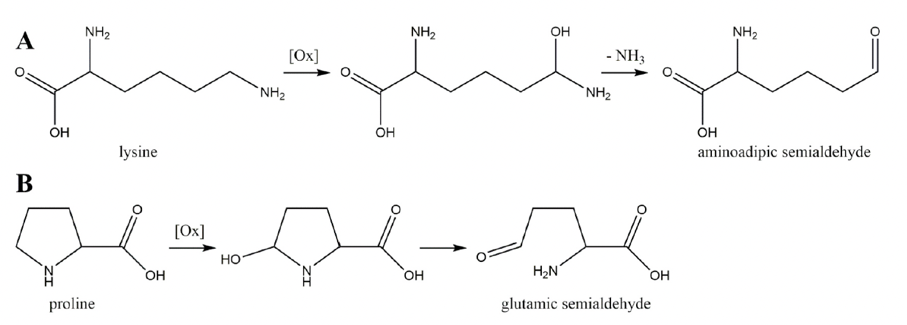
Formação de carbonilas por
oxidação de cadeias laterais
Bom grupo de saída
Kehm et al, Redox Biol, 2021

Slide 12
Produtos de Oxidação em Proteínas
como Biomarcadores

Slide 13
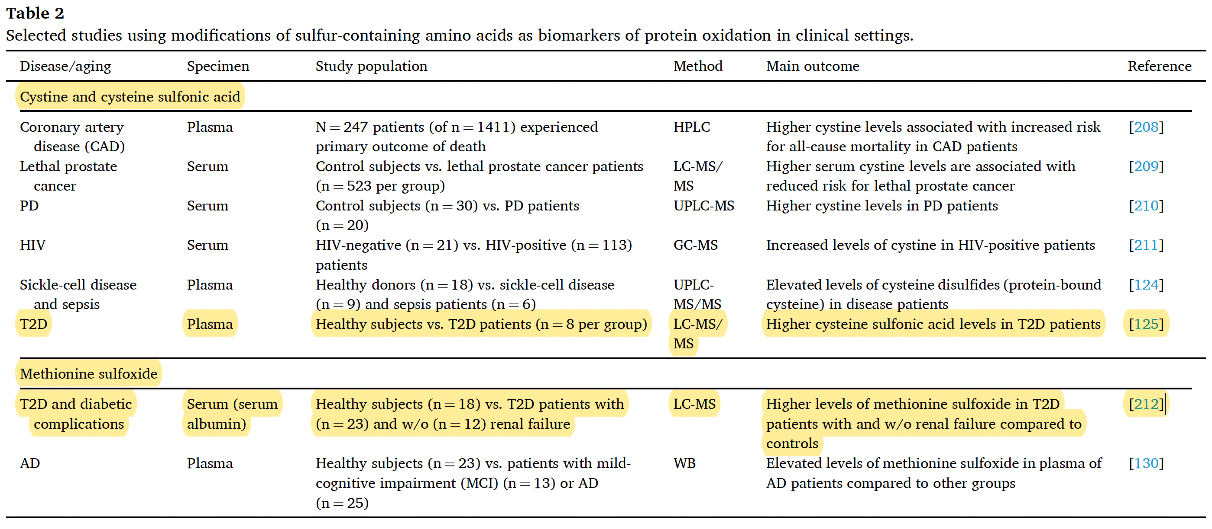
Produtos de oxidação em tióis
Kehm et al, Redox Biol, 2021

Slide 14
Carbonilas protéicas
Kehm et al, Redox Biol, 2021

Slide 15
Modificações derivadas da peroxidação lipídica
Kehm et al, Redox Biol, 2021

Slide 16
Respostas celulares ao estresse proteotoxico

Slide 17
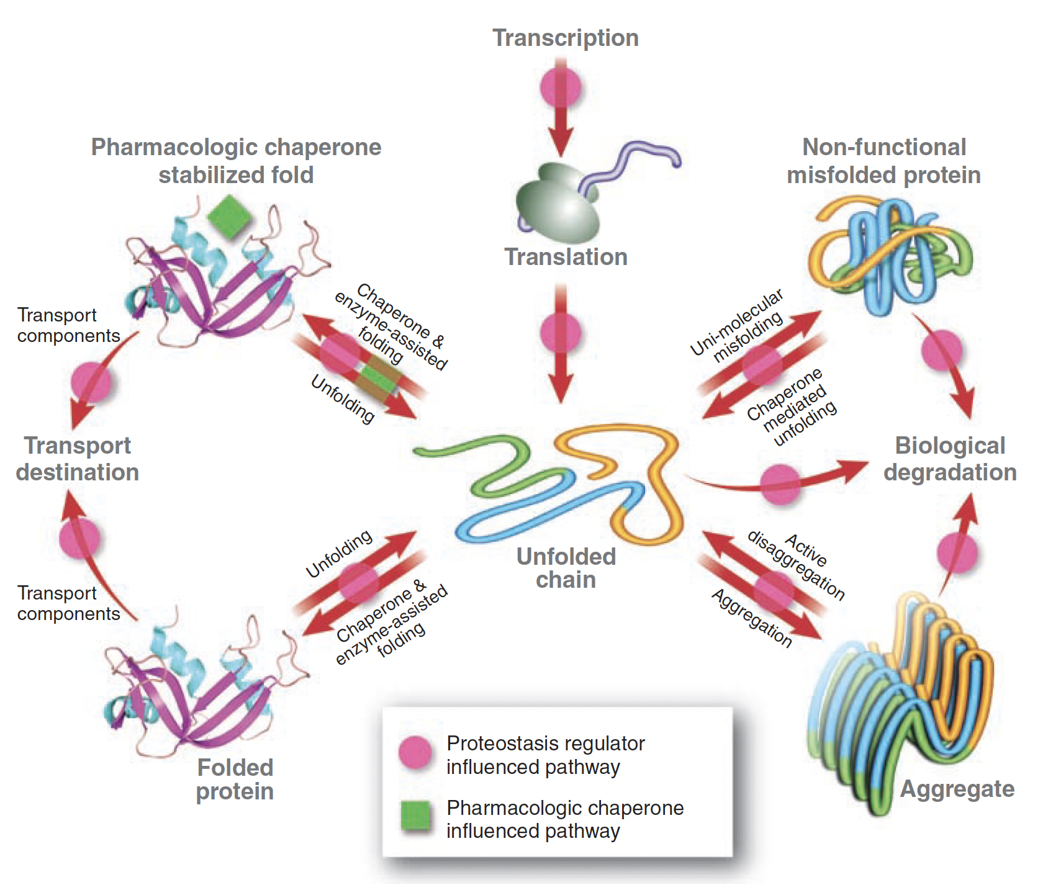
A rede da proteostase
Balch et al, Science, 2008

Slide 18
A rede da proteostase reage ao
estresse oxidativo
Reichmann et al, Mol Cell, 2018

Slide 19
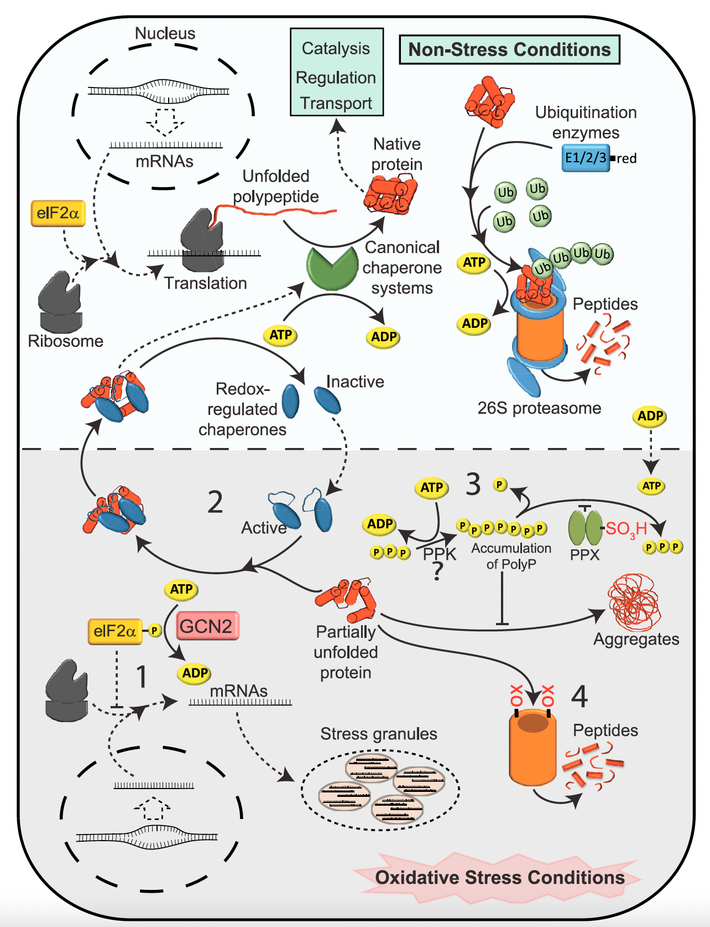
Visão geral
Reichmann et al, Mol Cell, 2018

Slide 20
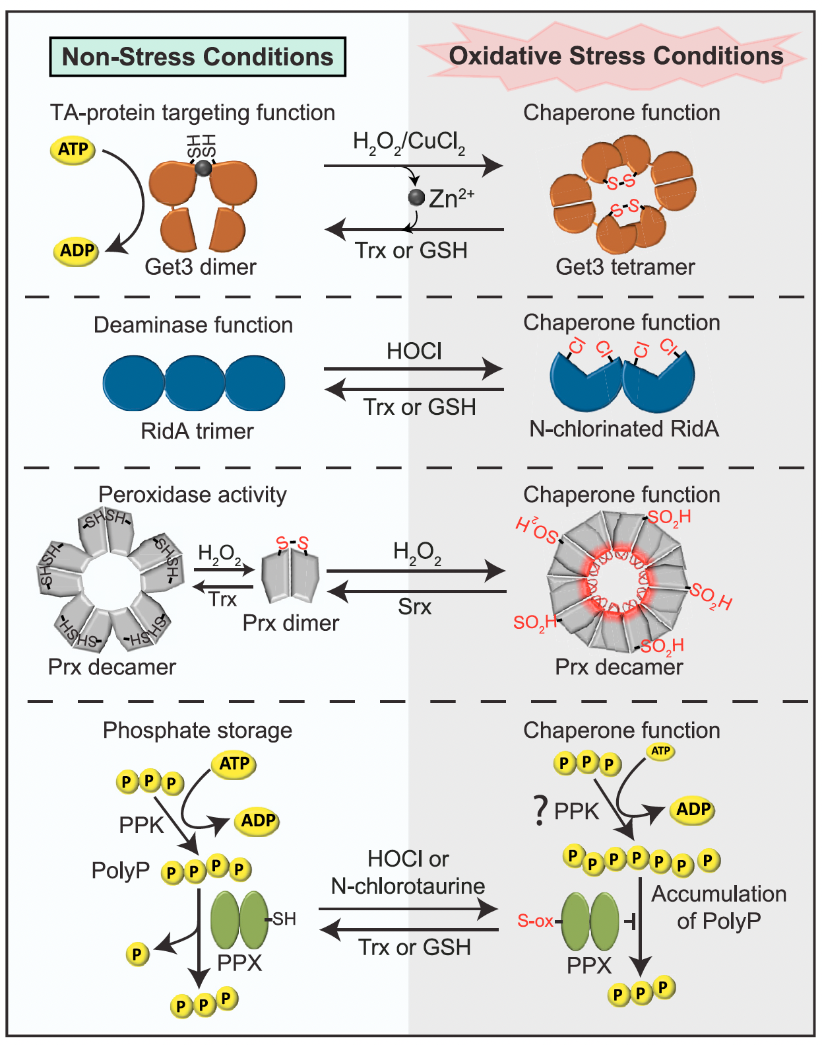
Ativação de chaperonas
yeast
bacteria
yeast-mammals
bacteria

Slide 21
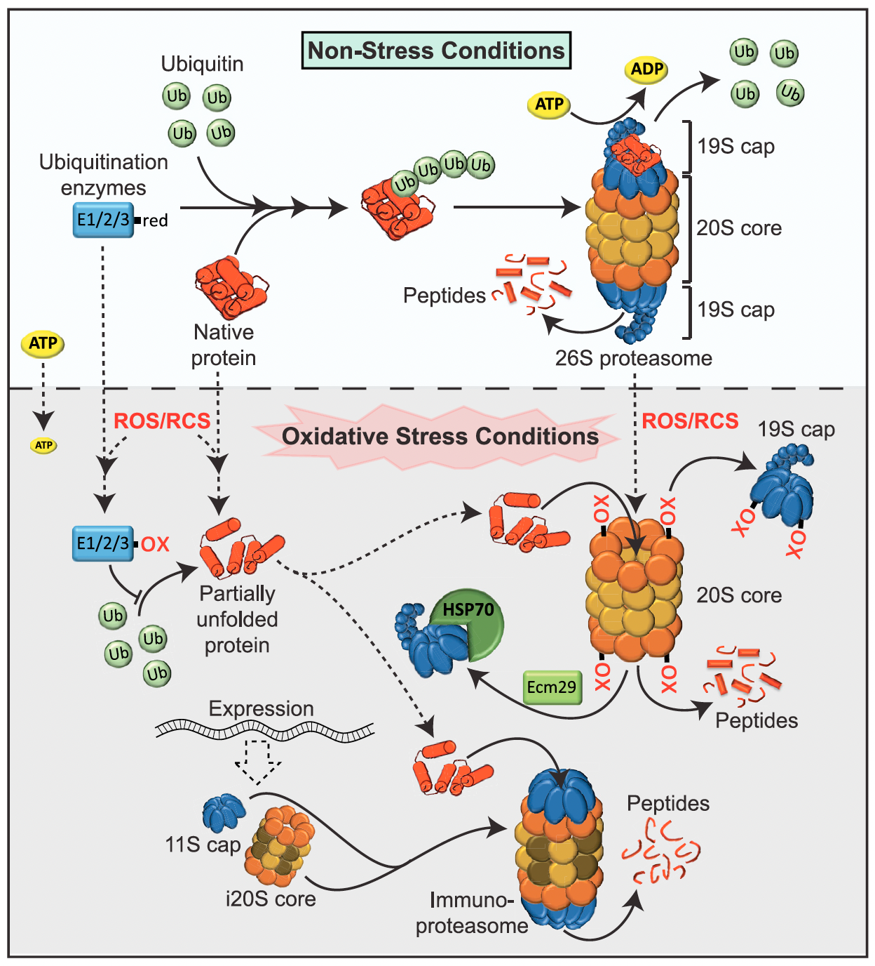
Remodelamento do Proteassomo
S-glutathionylation

Slide 22
Recapitulando as metas da aula
Oxidação da cadeia polipeptídica e cadeias laterais.
Diferentes oxidantes podem oxidar proteínas, mas existe importante convergência de produtos finais.
Biomarcadores correlacionam estresse oxidativo a varias doenças, por exemplo diabetes tipo 2, mas a aplicação clínica ainda é limitada.
As respostas celulares a oxidantes ocorrem em vários níveis, de ativação de chaperonas não convencionais ao remodelamento de sistemas proteolíticos.

Slide 23
Bibliografia
Halliwell and Gutteridge, Free Radicals in Biology and Medicine, 5th Edition, 2015.
Manuscritos citados.

Slide 24
Questões de Acompanhamento
Mencione ao menos três possibilidades para a produção de carbonilas em proteínas.
Por que não é possível definir biomarcadores definitivos para a produção de determinado oxidante? Exemplifique.
Explique os mecanismos e propósito biológico para a ativação de chaperonas em condições de estresse oxidativo.
Cite algumas razões pelas quais o proteassomo muda seu comportamento regulatório em condições de estresse oxidativo.

